Slide 1
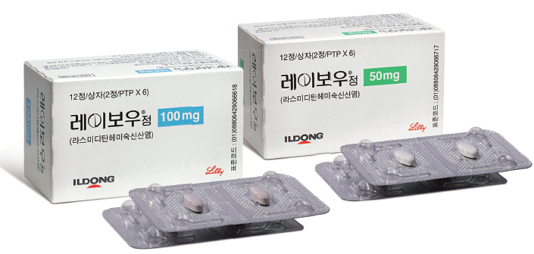


1-1
모든 글자체: 맑은고딕
복지부분류번호. 성분명 (글자크기40, 복합성분일 경우 글자크기 20)
신약,제형,용량, 동일(대체) 중 선택(글자크기18)
신약
114. Lasmiditan hemisuccinate
영문기재, 첫 글자만 대문자
상품명 | 레이보우 정 50, 100mg (Reybow Tab 50, 100mg) |  | 발매:2022년10월1일
 |  | 제조사 | Lilly del Caribe, Inc(USA), Lilly, S.A(Spain)
 |  | 판매사 | 일동 제약
 |  | 급여 상한가 | 50mg: 0,000원 100mg: 0,000원
한글상품명용량
(괄호안 영문)
글자크기20
사진(포장외관, 약품성상)
약품정보를 양식에 안맞게 제출하거나 거짓으로 제출시 상정이 안될 수 있음
글자크기 16, 효능효과만 진하게,
비급여공급가
급여약은 급여상한가, 비급여약은 공급가(노란색 배경) 기재
[효능•효과] 전조증상을 수반하거나 수반하지 않는 편두통의 급성치료
[약리 작용] 5-HT_{1F} 수용체 작용제
[용법•용량] (성인) 경구로 1회 50mg, 100mg 또는 200mg 복용(24시간 내에 한 번을
초과하여 복용불가), 복용 후 8시간 이내에 운전 또는 기계 작동을 해서는
안 됨.
[부작용] 어지러움, 피로, 지각이상,
진정 등
[금 기] 중증 간장애 환자
줄맞춤→
(300자 이내 권장, 글자크기 16, 제약사는 특징만 간략히 기재/신청사유는 접수된 신청서 내용 기재예정)
편두통 급성기 치료로 사용하고 있는 ~
라스미디탄은 ~
특징/신청사유

Slide 2
1-2
114. Lasmiditan hemisuccinate
신약
복지부분류번호. 성분명 (글자크기14)
급여기준
비급여 등 기준 없는 경우 항목삭제. 글자크기 16(내용 긴 경우 크기조절가능). 검정색
국내기사용병원
상급종합병원 위주로 기재. 글자크기 16. 검정색
월사용량
기재한 월 사용량 미달한 경우,
정리 될 수 있으므로 적절히 기재
[동효약품비교] 편두통치료
비교기준
첫째줄은 신청약, 둘째줄부터 비교약기재
구분 | 상품명(제약사) | 성분명/함량 | 특징 | 약가 | 사용량(아래항목 빈칸유지)
신청약 5-HT_{1F} 수용체 작용제 | Reybow Tab 50, 100mg(일동) | Lasmiditan 50mg 100mg |  | 0,000원 (비급여) 0,000원 (비급여) | NR 신청
비교약 5-HT_{1B/1D} 수용체 작용제 | Imigran Tab(GSK) | Sumatriptan 50mg
 | Migard Tab(SK 케미칼) | Frovatriptan 2.5mg
 | Zomig Tab (아스트라제네카) | Zolmitriptan 50mg
 | Naramig Tab(GSK) | Naratriptan HCl 2.5mg
신청진료과 기재
영문으로 기재,첫글자만 대문자
영문으로 기재,첫글자만 대문자
급여약은
급여 상한가,
비급여약은
공급가 기재

